Slide 1
Moderní léčba chronické rinosinusitidy
MUDr. Kryštof Vitoul
4. října 2023

Slide 2
Definice
Zánět dutiny nosní a vedlejších dutin nosních, který trvá déle než 12 týdnů
2 a více symptomů, z nichž alespoň 1 je:
Nosní obstrukce/ sekrece z nosu
Tlak/bolest v obličeji
Zhoršení/ztráta čichu (dospělí) / kašel (děti)
Současně endoskopický průkaz
Nosních polypů a/nebo mukopurulentního výtoku ze středního průduchu a/nebo otoku či slizniční obstrukce primárně ve středním průduchu
a/nebo změny na CT
Slizniční změny v ostiomeatální jednotce a/nebo vedlejších nosních dutinách

Slide 3
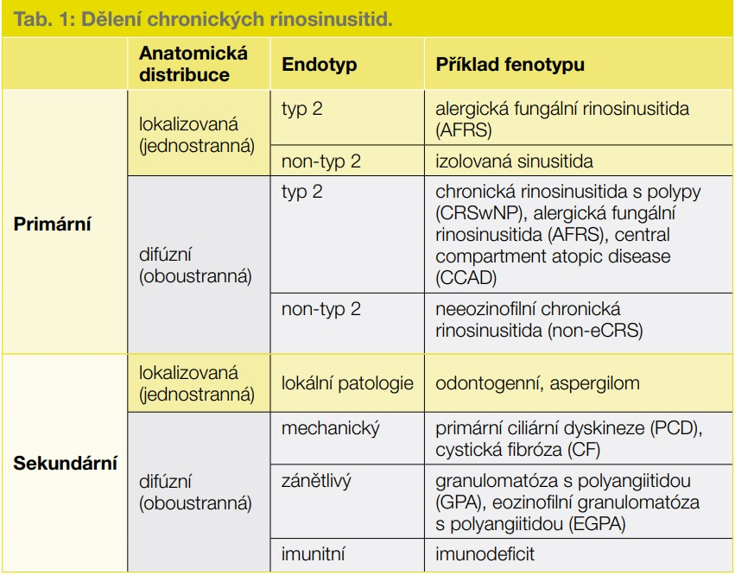
Klasifikace chronických rinosinusitid

Slide 4
Typy chronické rinosinusitidy
1) Bez polypózy (CRS sine nasal polyposis- CRSsNP)/ S polypózou (CRS with nasal polyposis- CRSwNP)
2) Klinické klasifikace
I polyp po dolní hranu střední skořepy
II polyp pod dolní hranu střední skořepy
III polyp po dolní hranu dolní skořepy / mediálně od střední skořepy a pod její dolní hranu
IV polyp po spodinu dutiny nosní
3) dle lokalizace – maxilární, frontální, etmoidální, sfenoidální; pansinusitida

Slide 5
Epidemiologie, predispozice pro vznik CRS
Prevalence 2-4%, CRSwNP 1-4%
Predisponující faktory
Porucha ciliární funkce (PCD, CF, Kartagenerův syndrom)
Alergie
Asthma bronchiale, imunosuprese, přecitlivělost na aspirin
Genetické faktory (PCD, CF)
Anatomické variety (Hallerské sklepy, bulózní střední skořepa, vybočení nosní přepážky) nejsou považovány za predisponující faktor pro CRS!

Slide 6
Diagnostika
Klinické vyšetření
Anamnéza, ORL vyšetření včetně endoskopie, alergologické vyšetření (Samterova trias, ASA syndrom)
Radiologické vyšetření
Standardně CT (Radiologická klasifikace Lund- Mackay 6 oblastí ;frontální, přední/ zadní etmoidální sklípky, maxilární, sfenoidální, ostiomeatální jednotka; skóre 0-24)
MR při posuzování komplikací
Histologie- vyloučení tumoru, vaskulitid, stanovení eozinofilů v zorném poli
Další vyšetření zaměřená na mukociliární funkci, měření nosní průchodnosti, funkci čichu

Slide 7
Terapie
1) Konzervativní- topické/perorální kortikosteroidy, výplachy solnými roztoky, ATB léčba exacerbací, antileukotrieny
2) Chirurgická- FESS (neúspěšná konzervativní léčba, nedostatečná odezva na konzervativní terapii), zcela výjimečně kombinované přístupy
3) Biologická léčba

Slide 8
Biologická léčba
Založena na aplikaci monoklonální protilátky, blokuje signalizaci zánětlivých cytokinů
Typ 2 zánětu- zprostředkován Th2 lymfocyty a vrozenými lymfoidními buňkami (ILC2), cytokiny IL- 4,5,13
Patogeneze primární chronické rinosinusitidy, atopické dermatitidy, asthma bronchiale či eozinofilní ezofagitidy
Typicky rezistence ke standardním terapeutickým modalitám, vysoká míra rekurence
Indikační kritéria dle EPOS 2020

Slide 9
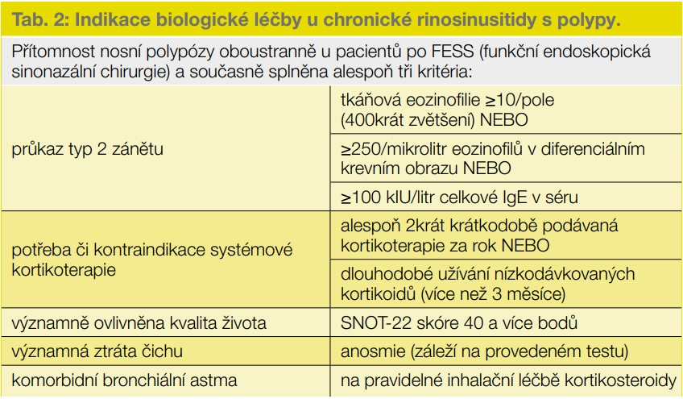
Indikační kritéria

Slide 10
Hodnocení odpovědi na biologickou léčbu
1) zmenšení velikosti polypů (rinoendoskopie)
2) snížení nutnosti užívání systémové kortikoterapie
3) zlepšení kvality života
4) zlepšení čichu
5) snižení dopadu komorbidit
Hodnocení za 24 týdnů (ev. přerušení léčby)

Slide 11
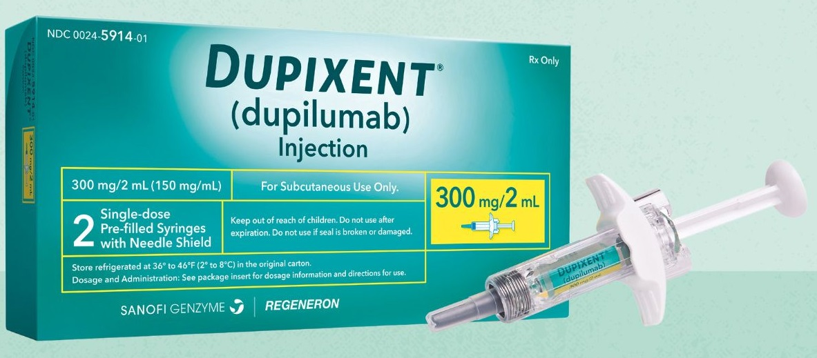
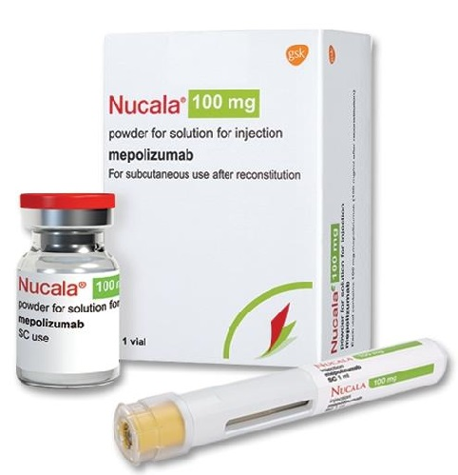
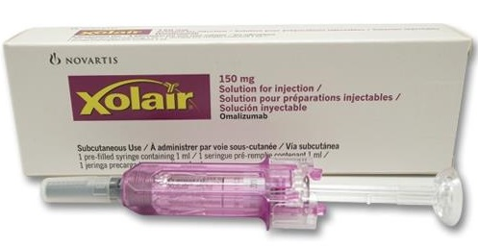
Léčiva schválena k užití v ČR
1) Dupilumab
- anti- IL4Ralfa
Blokuje receptor IL4alfa, zamezuje signalizaci cytokinů IL4 a 13
Subkutánní injekce/pera
Dávka 300mg každé 2 týdny
2) Mepolizumab
Blokuje anti- IL5
Subkutánní injekce/pera
Dávka 100mg každé 4 týdny
3) Omalizumab
Váže a blokuje volné IgE
Subkutánní injekce každé 2 týdny
Dávka dle hmotnosti pacienta a hodnotou celkového IgE

Slide 12
Závěr
Léčba chronické rinosinusitidy je vždy dlouhodobá
Základem je stále aplikace kortikosteroidů intranazálně (ev. perorálně) a výplachy solnými roztoky
FESS při selhání konzervativní léčby
Zavedení biologické léčby do rinologie je převratné
Nutno dodržet výše uvedená indikační kritéria
Pacienti profitují nejen z regrese nosní polypózy, ale rovněž ze zlepšení kontroly ostatních onemocnění spojených s Th2 typem zánětu (eozinofilní mezotitida, asthma bronchiale, alopecie)

Slide 13
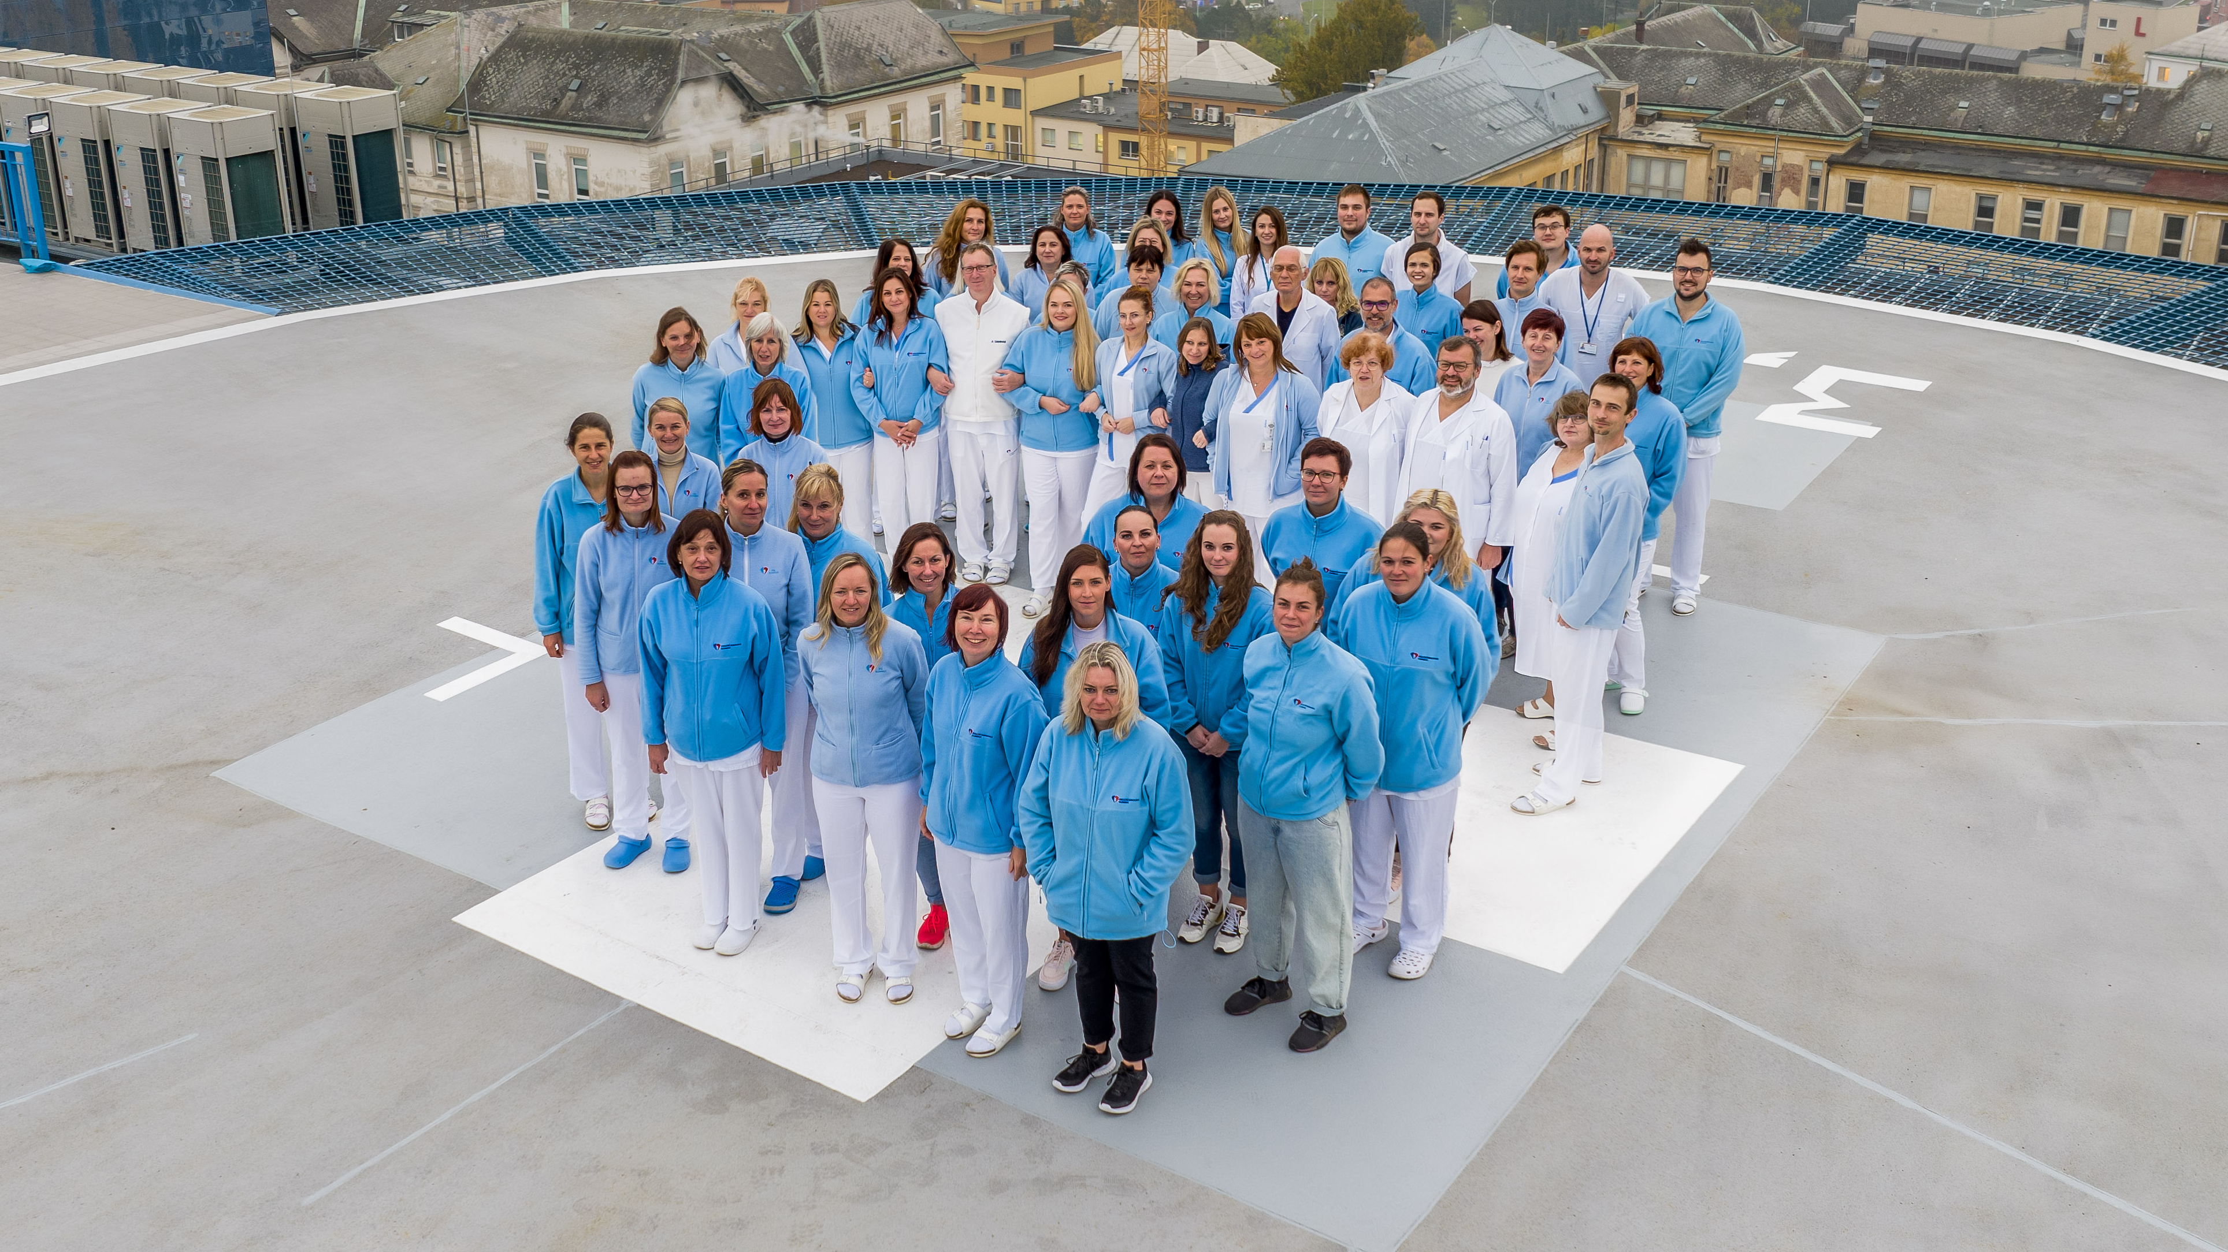
DĚKUJI ZA POZORNOST

